Slide 1
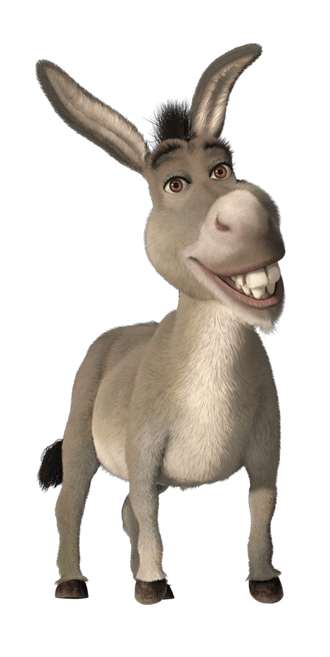
Технология Canon LIDE
Выполнил: Федоров Виктор

Slide 2
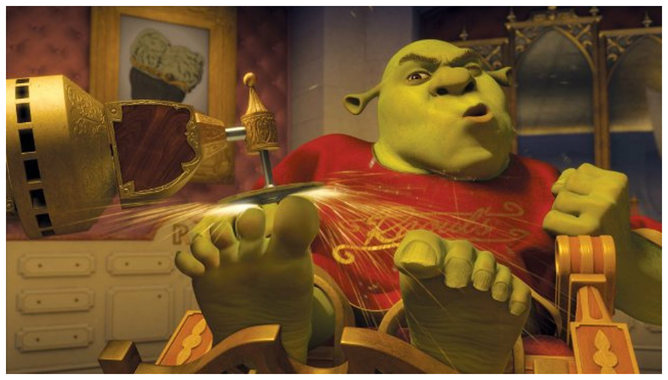
Технология LIDE (LED Indirect Exposure)
Технология LIDE была разработана фирмой Canon и представляет собой модернизированную технологию CIS (в планшетных сканерах на основе CIS-линейки (Contact Image Sensor - контактный датчик изображения) полностью отсутствует оптическая система (зеркала, призма, объектив), что позволяет сделать их более тонкими и дешевыми. В сканерах этого типа, приемный светочувствительный элемент (CIS - линейка) равен по ширине рабочему полю сканирования, а сканируемый оригинал освещается линейками светодиодов трех цветов - красного, зеленого и синего или флуоресцентной лампой с холодным катодом. Таким образом, каждую точку изображения подсвечивает свой светодиод и распознает свой сенсор, при этом чем меньше расстояние между соседними сенсорами, тем выше оптическое разрешение сканера).

Slide 3

В качестве источника света в LIDE-сканерах используются сверх-яркие RGB-светодиоды, обеспечивающие качественную цветопередачу и малое энергопотребление. Свет от светодиодов, которых всего три или шесть, при сдвоенной конструкции, освещает линейку фототранзисторов через призмы специальной формы, которые являются световодом. Он собирает лучи в однородный пучок и равномерно экспонируют сканируемый оригинал по всей ширине через массив линз на светочувствительные элементы. Возможности фокусировки света в такой системе ограничены (около 0,3 мм), поэтому сканирующая головка должна находиться на фиксированном расстоянии от рабочего стекла (порядка 1,3 мм). Минимизированные самофокусирующиеся (цилиндрические) линзы, каждая менее 1 мм в диаметре, собирают и фокусируют отраженный от оригинала свет на оптико-электронный преобразователь - фототранзисторную линейку. Вывод данных осуществляется точно также как и в линейках CIS - последовательным считыванием. В цветном режиме сканирования также присутствует поочередное включение трех светодиодов красного, зеленого и синего цветов, а в монохромном режиме –только светодиода зеленого цвета.

Slide 4

Светочувствительный модуль в CIS- линейке собирается из отдельных секций соединенных последовательно. Каждая секция представляет собой сдвиговый регистр который управляется собственной схемой управления. Считывание сигналов с фототранзисторов, как мы уже отметили ранее, выполняется последовательно, вывод данных на один выход выполняется с помощью специального мультиплексора. Светочувствительный модуль формата А4 на 5148 фототранзисторов, состоящий из 11 секций, в каждой по 468 фототранзисторов. Путем несложных вычислений можно вычислить количество фотодатчиков на 1 мм длины, которое составляет 24 фототранзистора, т.е. линейка CIS в нашем случае может сканировать изображение с разрешением 600 DPI.

Slide 5

Одним из существенных недостатков технологий CIS и LIDE является не идеальность выходных параметров светодиодов различных цветов в особенности интенсивности свечения. Так например светодиоды красного цвета способны при одинаковой силе тока через них отдавать практически вдвое больше световой энергии, чем светодиоды синего и зеленого цвета т. е разница может достигать 50%. Со временем интенсивность излучения любого светодиода падает как следствие качество сканирования тоже становиться хуже. По этой причине все сканеры обладающие линейками CIS и LIDE снабжены алгоритмами калибровки интенсивности светового потока на выходе светодиодов, которые активизируются каждый раз при включении и по желанию пользователя из панели управления или драйвера.

Slide 6



